Slide 1
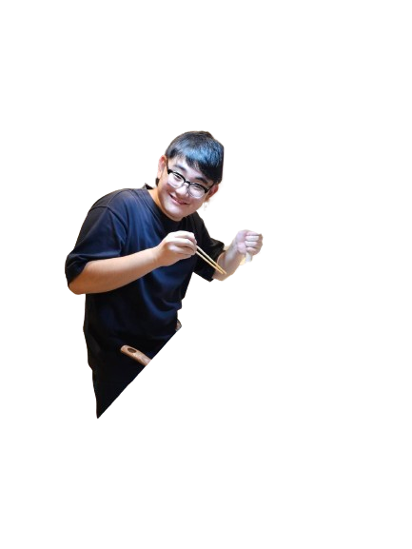
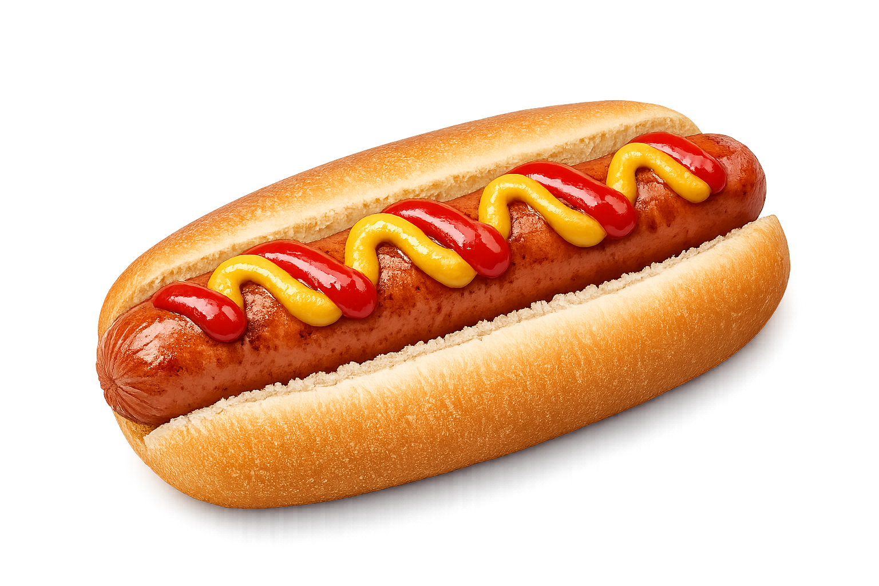
高専生が本気で
焼いてます。
¥200
外はぱりっ、中はジューシー。
ケチャップ マスタード マヨネーズ 全部FREE
10月16日（土）
4年S科教室 / 現金のみ

Slide 2
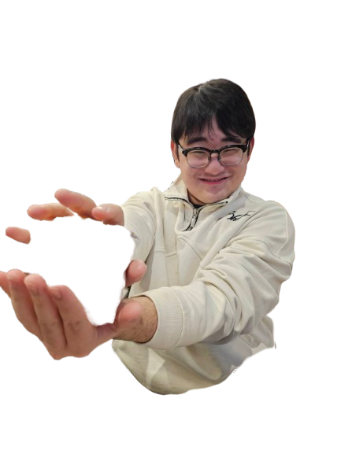
このホットドッグ、
本気です。
¥200
¥200
かじった瞬間、じゅわっとあふれる。
TOPPING ALL FREE
ケチャップ マスタード マヨネーズ
10月16日（土）
4年S科教室 / 現金のみ

Slide 3
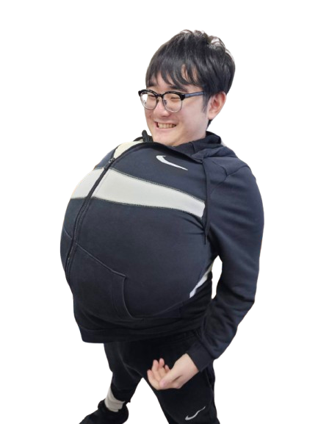
旭川工業高等専門学校 システム制御情報工学科 4年生 制作・配給
劇場版
この 200円が、伝説となる。
おいしいホットドック屋さん
〜 高専生が本気で焼く、青春の一皿 〜
出演：旭川高専4年生一同 特別出演：ホットドッグ（本人役）
2026年10月16日（土） 絶賛公開中
鑑賞料 ¥200（税込・現金のみ）
上映場所：4年S科教室（全館解放）

